Slide 1
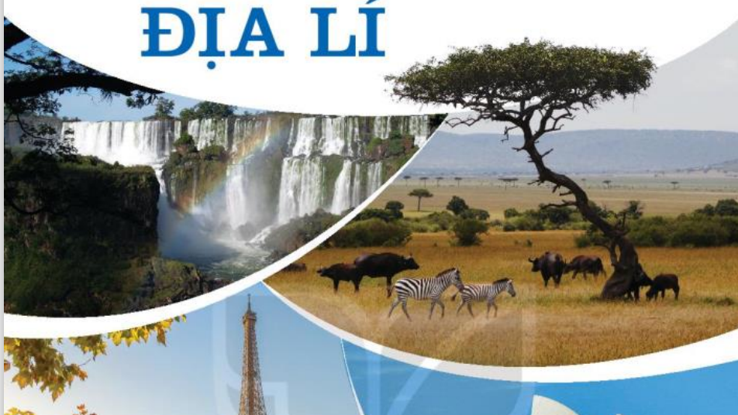
Notes:
Tác giả biên soạn: :Lê Thị Chinh: Zalo: 0982276629. Fb:https://www.facebook.com/ti.gon.566. Nhóm chia sẻ tài liệu:https://www.facebook.com/groups/1448467355535530. Mong nhận được sự phản hồi,góp ý từ quý thầy cô để bộ giáo án được hoàn thiện. Trân trọng!

Slide 2
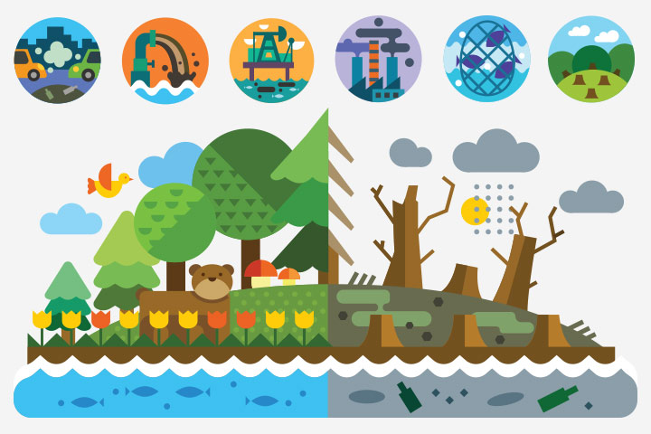
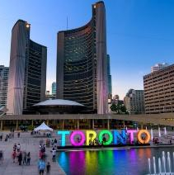

BÀI 15. ĐẶC ĐIỂM DÂN CƯ, XÃ HỘI. PHƯƠNG THỨC KHAI THÁC TỰ NHIÊN BỀN VỮNG Ở BẮC MỸ (TT)

Slide 3



AI NHANH HƠN
Liệt kê nhanh các đô thị lớn của Bắc Mĩ

Slide 4

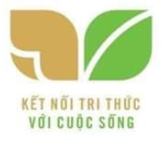
2
Các trung tâm kinh tế quan trọng
3
Phương thức con người khai thác tự nhiên bền vững ở Bắc Mĩ
Notes:
Tác giả biên soạn: :Lê Thị Chinh: Zalo: 0982276629. Fb:https://www.facebook.com/ti.gon.566. Nhóm chia sẻ tài liệu:https://www.facebook.com/groups/1448467355535530. Mong nhận được sự phản hồi,góp ý từ quý thầy cô để bộ giáo án được hoàn thiện. Trân trọng!

Slide 5
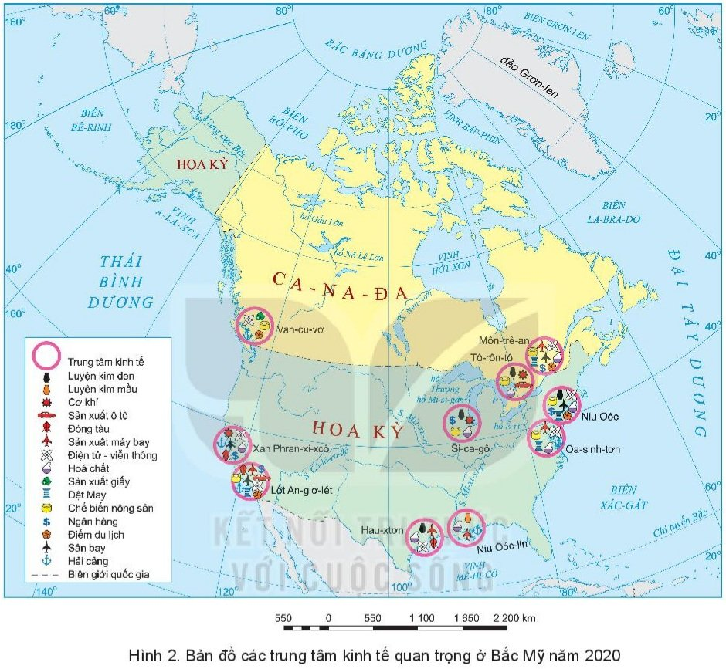


2
Các trung tâm kinh tế quan trọng
AI NHANH HƠN
Quan sát hình 2, hãy:
- Xác định trên bản đồ các trung tâm kinh tế quan trọng ở Bắc Mỹ.
- Kể tên các ngành kinh tế ở một số trung tâm.
Hình 2. Bản đồ các trung tâm kinh tế quan trọng ở Bắc Mĩ năm 2020

Slide 6
2
Các trung tâm kinh tế quan trọng
+ Khu vực phía tây ven biển Thái Bình Dương: Van-cu-vơ, Xan-phran-xi-cô, Lốt-an-giơ-lét.
+ Khu vực phía đông ven biển Đại Tây Dương: Niu-Oóc, Oa-sinh-tơn, Tô-rôn-tô, Môn-trê-an, Si-ca-gô.
+ Khu vực phía Nam: Hau-xtơn, Niu Oóc-lin.
Hình 2. Bản đồ các trung tâm kinh tế quan trọng ở Bắc Mĩ năm 2020

Slide 7
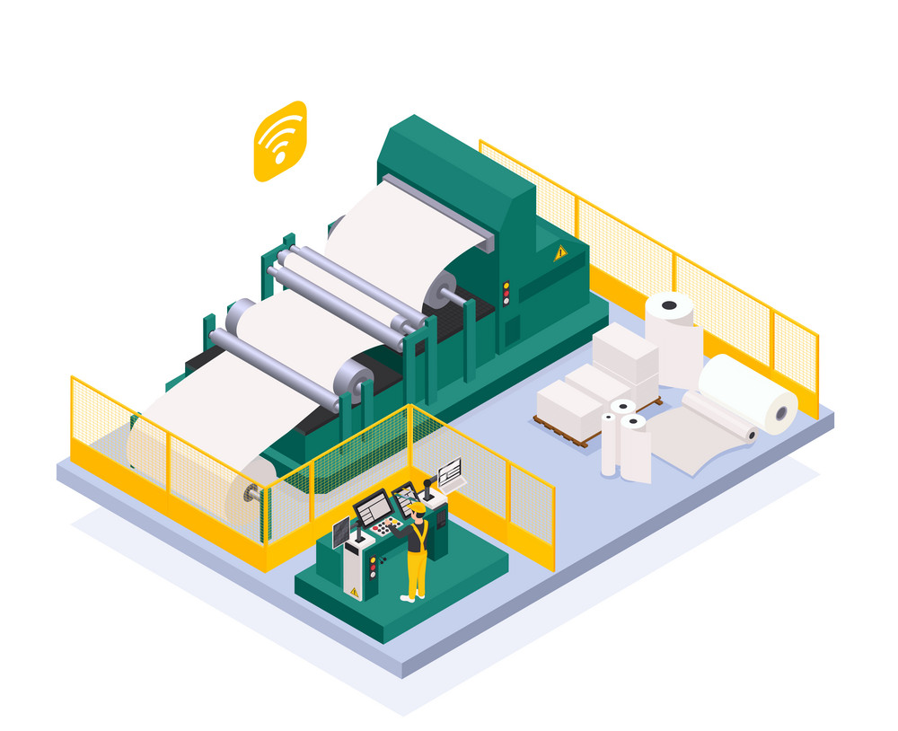
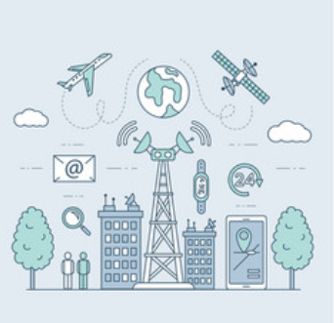
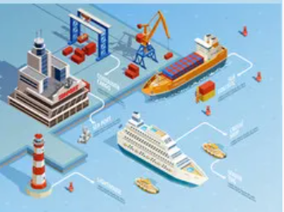

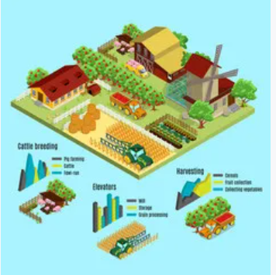
2
Các trung tâm kinh tế quan trọng
sản xuất giấy
điện tử - viễn thông
hải cảng
du lịch.
chế biến nông sản.
Hình 2. Bản đồ các trung tâm kinh tế quan trọng ở Bắc Mĩ năm 2020

Slide 8


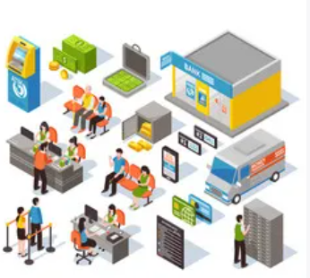
2
Các trung tâm kinh tế quan trọng
Cơ khí
hải cảng
đóng tàu
ngân hàng
hàng không và
điện tử - viễn thông.
Hình 2. Bản đồ các trung tâm kinh tế quan trọng ở Bắc Mĩ năm 2020

Slide 9
2
Các trung tâm kinh tế quan trọng
+ Lốt-an-giơ-lét:
+ Niu-Oóc:.
+ Oa-sinh-tơn:
+ Tô-rôn-tô:
+ Môn-trê-an:.
+ Si-ca-gô:
+Hau-xtơn:
+ Niu Oóc-lin :
Hình 2. Bản đồ các trung tâm kinh tế quan trọng ở Bắc Mĩ năm 2020

Slide 10
2
Các trung tâm kinh tế quan trọng
Các trung tâm kinh tế quan trọng ở Bắc Mỹ:
+ Khu vực phía tây ven biển Thái Bình Dương: Van-cu-vơ, Xan-phran-xi-cô, Lốt-an-giơ-lét.
+ Khu vực phía đông ven biển Đại Tây Dương: Niu-Oóc, Oa-sinh-tơn, Tô-rôn-tô, Môn-trê-an, Si-ca-gô.
+ Khu vực phía Nam: Hau-xtơn, Niu Oóc-lin.

Slide 11
3
Phương thức con người khai thác tự nhiên bền vững ở Bắc Mĩ

Slide 12



NHÓM TÀI NĂNG
HỎI NHANH – ĐÁP GỌN
- Lớp: 4 nhóm
- Nhiệm vụ: Dựa thông tin trong mục 3, hãy phân tích phương thức con người khai thác tự nhiên bền vững ở Bắc Mỹ thông qua việc sử dụng tài nguyên rừng, nước, đất, khoáng sản.
- Thời gian: 5 phút
Nhóm 1: Phương thức khai thác bền vững TN đất
Nhóm 2: Phương thức khai thác bền vững TN nước
Nhóm 3: Phương thức khai thác bền vững TN rừng
Nhóm 4: Phương thức khai thác bền vững TN khoáng sản

Slide 13

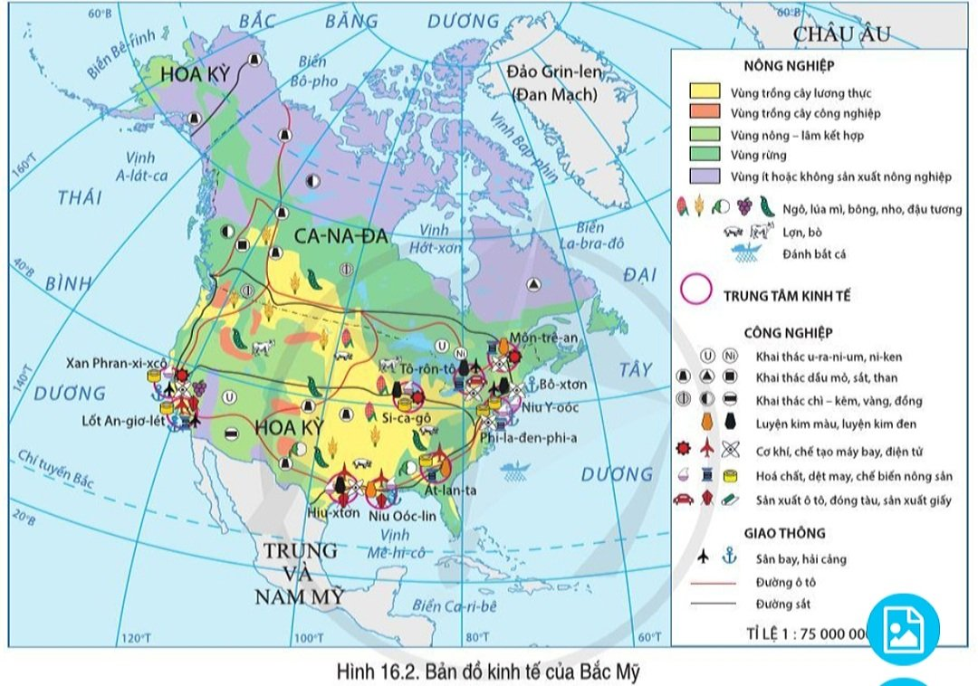
Khai thác bền vững tài nguyên đất:
Bắc Mỹ có nhiều đồng bằng rộng lớn, đất đai phù sa màu mỡ được khai thác thác từ rất lâu để trồng trọt, chăn nuôi.
Notes:
Bắc Mỹ đang áp dụng phương thức khai thác tài nguyên đất bền vững trong sản xuất nông nghiệp bao gồm đa canh và luân canh, bảo vệ tài nguyên đất, kết hợp chăn nuôi, trồng trọt và sản xuất nông lâm kết hợp.
- Đa canh và luân canh giúp giảm trừ được sâu bệnh, tăng độ phì của đất và giảm xói mòn đất.
- Bảo vệ tài nguyên đất gồm trồng cây che phủ, bón phân hữu cơ, giảm cày xới đất, duy trì độ ẩm của đất bằng lớp phủ thực vật.
- Kết hợp chăn nuôi với trồng trọt để cây trồng cung cấp thức ăn tại chỗ cho vật nuôi, vật nuôi cung cấp phân hữu cơ cho cây trồng.

Slide 14
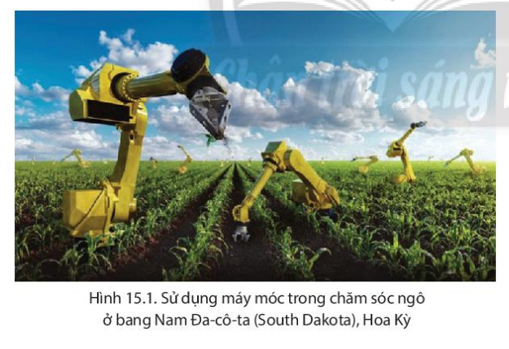
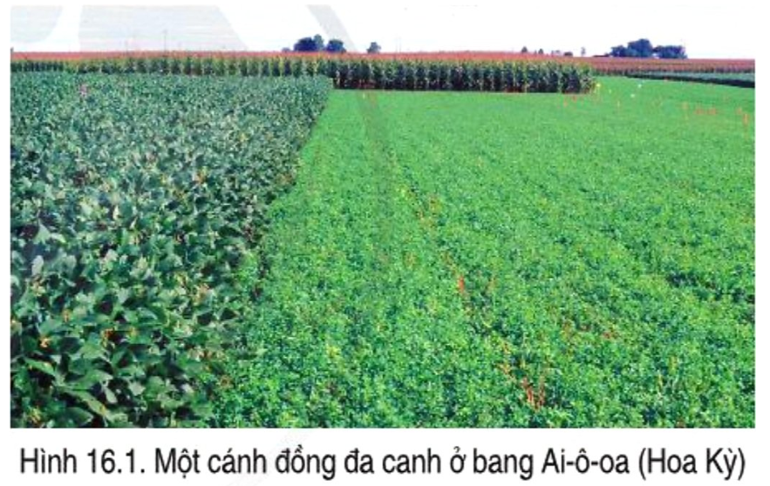
Khai thác bền vững tài nguyên đất:
+ Các nước bắc Mỹ đẩy nhanh việc phát triển “nông nghiệp xanh”, ứng dụng khoa học kỹ thuật đem lại năng suất cao và bảo vệ tài nguyên đất.
Đa canh và luân canh, bảo vệ tài nguyên đất, kết hợp chăn nuôi, trồng trọt và sản xuất nông lâm kết hợp.
Notes:
+ Do thời gian sử dụng lớn lượng phân bón và thuốc trừ sâu đất đã bị thoái hóa => các nước bắc Mỹ đẩy nhanh việc phát triển “nông nghiệp xanh”, ứng dụng khoa học kỹ thuật đem lại năng suất cao và bảo vệ tài nguyên đất.

Slide 15

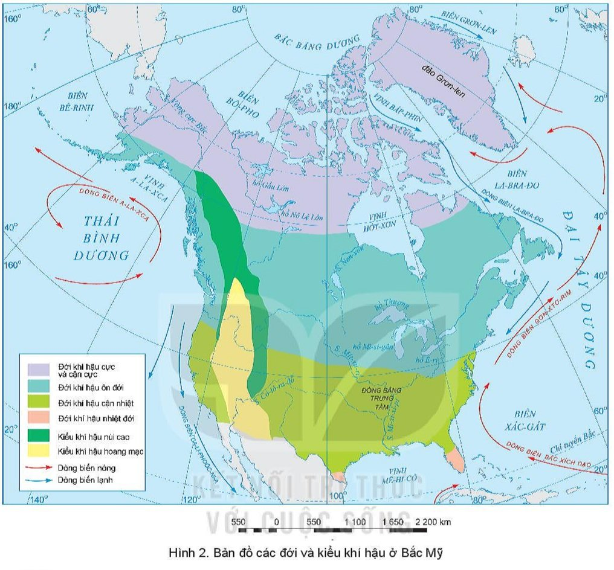
Khai thác bền vững tài nguyên nước
+ Bắc Mỹ có nguồn nước phong phú, nhiều sông và hồ lớn nhưng trước đây bị ô nhiễm do chất thải từ sản xuất và sinh hoạt.
+ Hiện nay chất lượng nguồn nước đã được cải thiện nhờ các biện pháp hợp lí và tài nguyên nước được khai thác tổng hợp.
Hình 2. Bản đồ các đới và kiểu khí hậu ở Bắc Mĩ

Slide 16

Khai thác bền vững tài nguyên rừng
+ Bắc Mỹ sở hữu tài nguyên rừng giàu có, nhưng thời gian dài rừng bị khai thác mạnh nên diện tích rừng suy giảm nhanh.
Notes:
- Trồng rừng để phục hồi các khu rừng đã mất.
- Áp dụng các phương pháp khai thác rừng bền vững:
+ Khai thác dần trong thời gian dài để rừng có thể tự tái sinh tự nhiên.
+ Khai thác chặt chọn cây theo yêu cầu sử dụng và phù hợp với khả năng tái sinh tự nhiên của rừng.

Slide 17
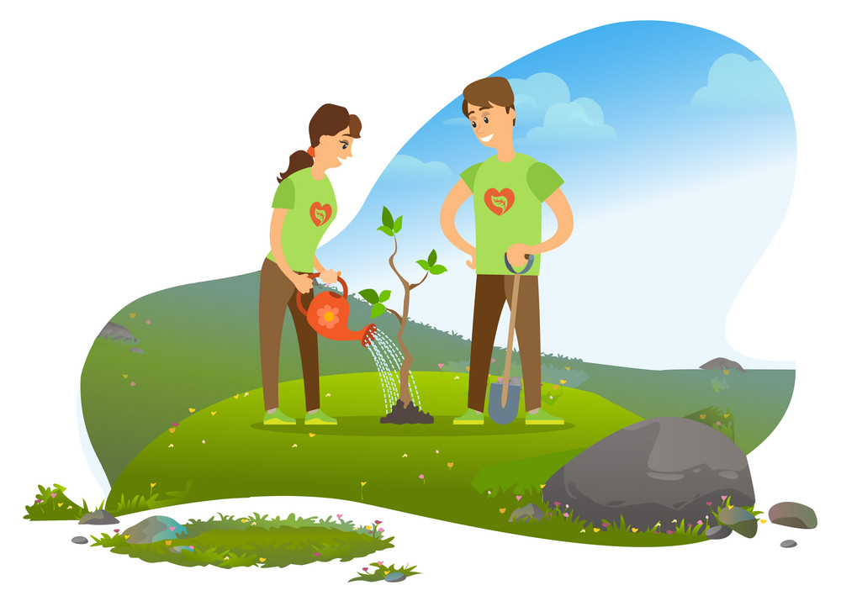
Khai thác bền vững tài nguyên rừng
+ Hiện nay, Chính phủ đã đưa ra nhiều biện pháp quản lí và khai thác bền vững tài nguyên rừng như: thành lập vườn quốc gia, khai thác chọn lọc,...
Notes:
- Trồng rừng để phục hồi các khu rừng đã mất.
- Áp dụng các phương pháp khai thác rừng bền vững:
+ Khai thác dần trong thời gian dài để rừng có thể tự tái sinh tự nhiên.
+ Khai thác chặt chọn cây theo yêu cầu sử dụng và phù hợp với khả năng tái sinh tự nhiên của rừng.

Slide 18

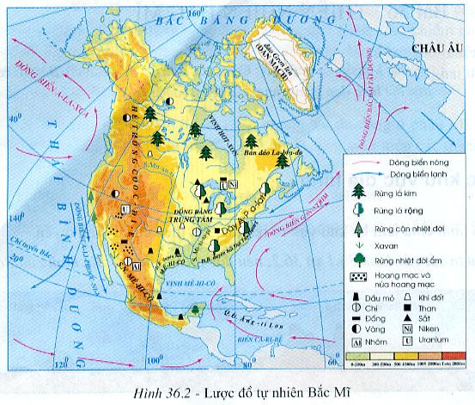
Khai thác bền vững tài nguyên khoáng sản
+ Bắc Mỹ có nguồn tài nguyên khoáng sản dồi dào, phong phú nhưng khai thác theo quy mô lớn và sử dụng không hợp lí
=> ô nhiễm môi trường và khoáng sản dần cạn kiệt.

Slide 19
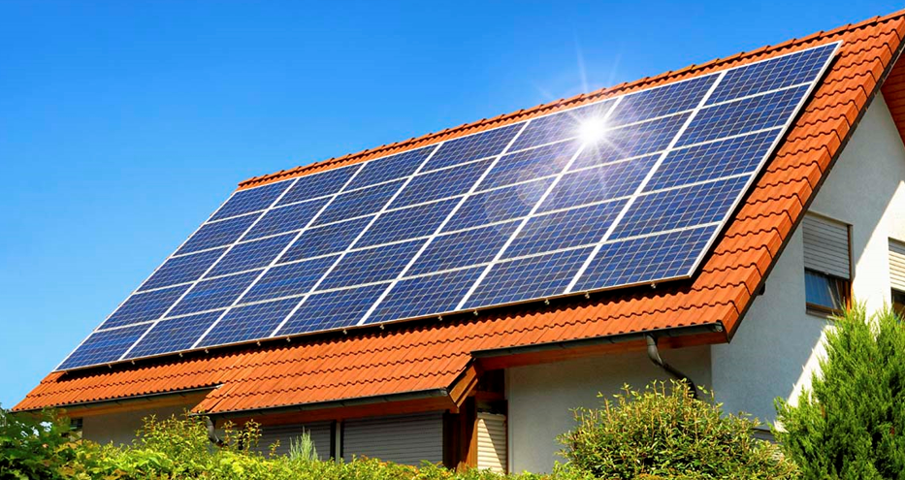
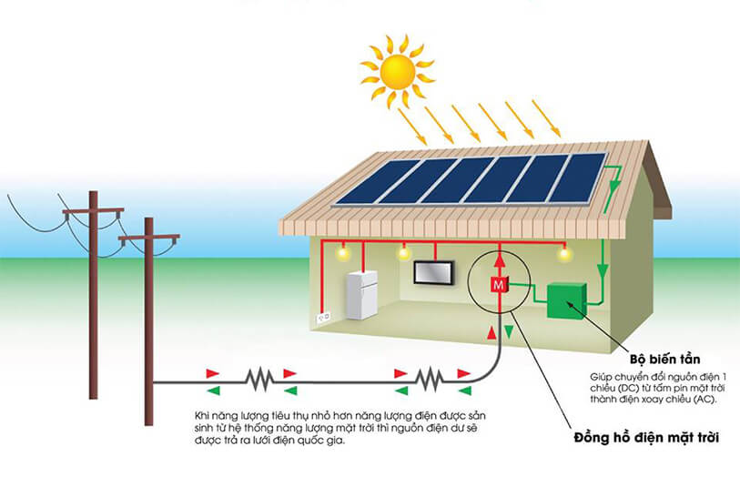
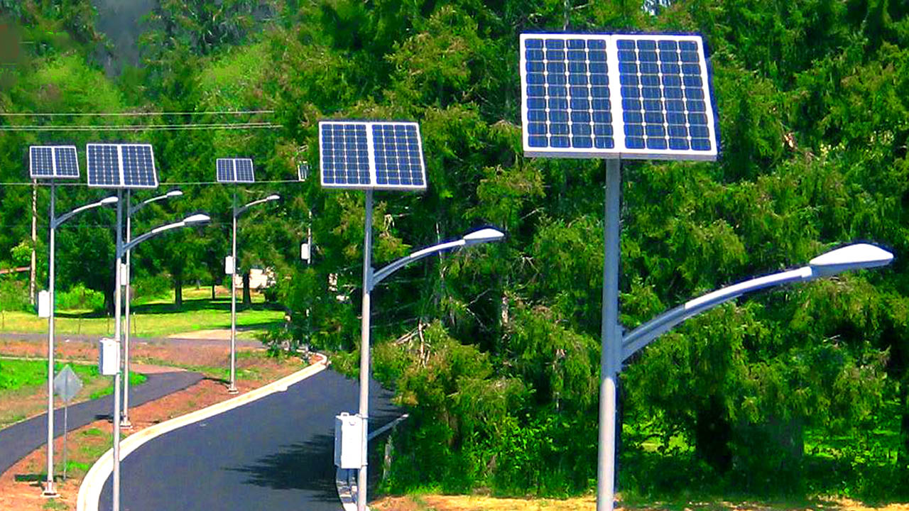
Khai thác bền vững tài nguyên khoáng sản
+ Biện pháp sử dụng tiết kiệm và hiệu quả tài nguyên khoáng sản, đồng thời đẩy mạnh sử dụng các nguồn năng lượng tái tạo và vật liệu thay thế.
Notes:
- Khai thác trên cơ sở đánh giá trữ lượng tài nguyên, nhu cầu sử dụng trong nước, các tác động kinh tế - xã hội và môi trường.
- Áp dụng công nghệ hiện đại để khai thác hiệu quả, giảm thiểu tối đa thất thoát tài nguyên và mức độ tổn hại môi trường.
- Sử dụng tiết kiệm, hạn chế xuất khẩu nguyên, nhiên liệu thô hoặc sơ chế, phát triển các nguyên vật liệu thay thế và năng lượng tái tạo.
- Tăng cường nhập khẩu một số loại nguyên, nhiên liệu để tiết kiệm.

Slide 20
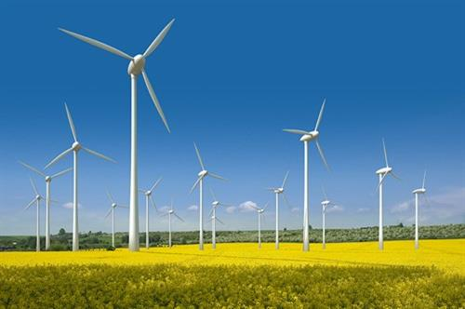
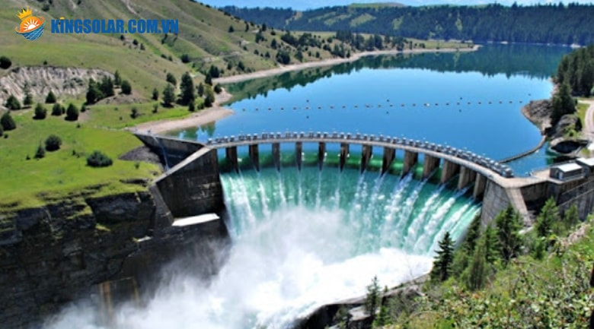
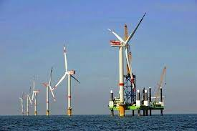
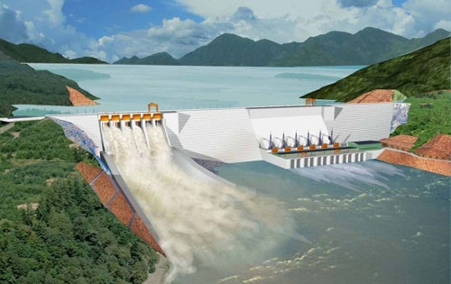
Năng lượng gió
Năng lượng nước

Slide 21
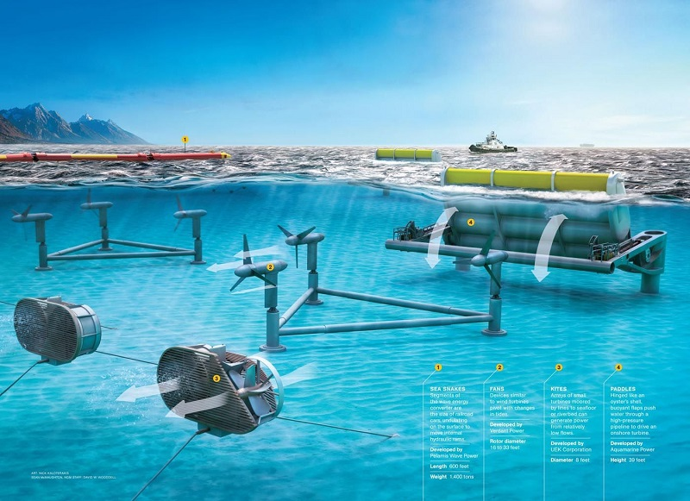
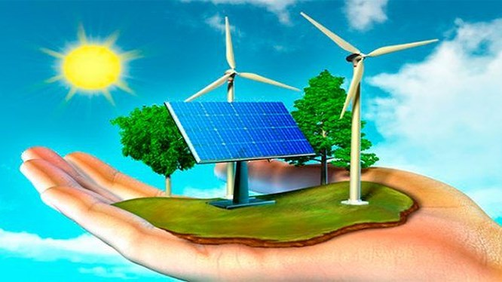
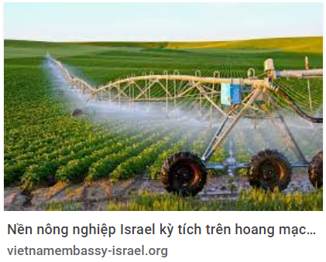
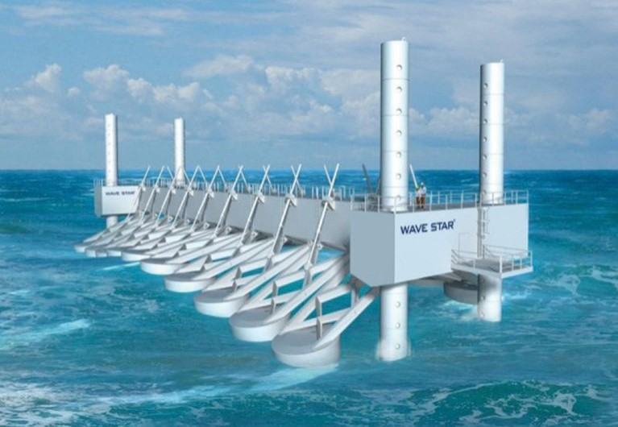
Năng lượng thủy triều
Tác động của con người đến thiên nhiên

Slide 22
3
Phương thức con người khai thác tự nhiên bền vững ở Bắc Mĩ
- Phương thức khai thác bền vững tài nguyên đất:
- Phương thức khai thác bền vững tài nguyên nước:
- Phương thức khai thác bền vững tài nguyên rừng:
- Phương thức khai thác bền vững tài nguyên khoáng sản

Slide 23
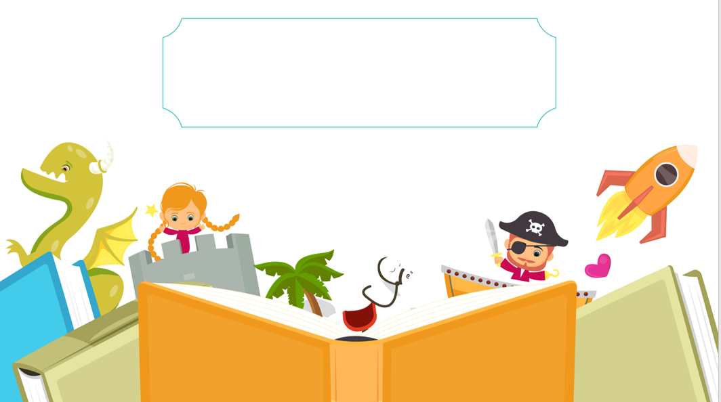
LUYỆN TẬP
VÀ VẬN DỤNG

Slide 24
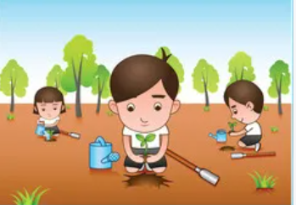

THỬ THÁCH CHO EM
Đề ra các phương thức khai thác theo hướng bền vững tài nguyên rừng ở Việt Nam:
Notes:
- Trồng mới rừng.
- Không chặt phá rừng, đốt rừng bừa bãi.
- Phục hồi rừng theo hướng nông - lâm kết hợp.
- Khai thác dần và khai thác chọn: phục hồi lại rừng bằng cách thúc đẩy tái sinh tự nhiên của rừng tự phục hồi.
- Chỉ được khai thác chọn, không được khai thác trắng.
- Chọn chặt cây đã già, cây có phẩm chất và sức sống kém, giữ lại cây còn non cây gỗ tốt và cây có sức sống mạnh.

Slide 25

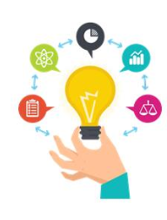


VẬN DỤNG
Tìm hiểu thông tin và chia sẻ với bạn về hoạt động sản xuất nông nghiệp ở khu vực Bắc Mỹ (cách thức canh tác,
sản lượng, các trang trại).
Viết đoạn văn ngắn
Gợi ý cách làm
Làm Video
Infographic
Thời gian nộp bài: 1 tuần
Cá nhân hoặc nhóm

Slide 26

1
Xem lại bài đã học
Dặn dò
2
Hoàn thành bài tập SBT
3
Chuẩn bị bài 30: Kinh tế Châu Phi.
Notes:
Hoàn thành bài nào GV linh động viết vào nhé

Slide 27


Slide 28
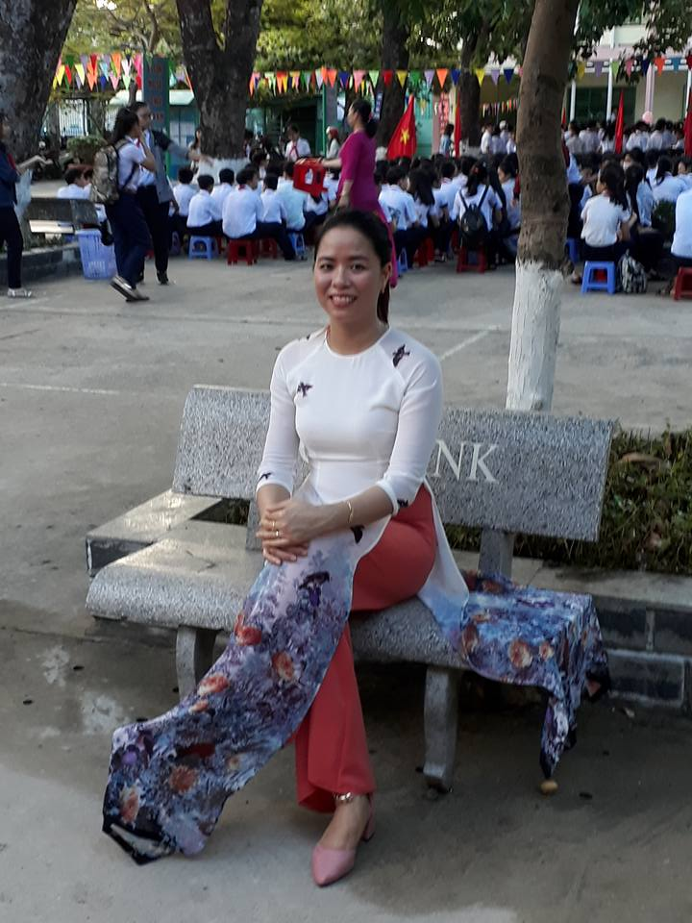
Người soạn : Lê Thị Chinh
Năm sinh : 1990
Đơn vị công tác : Trường THCS LÝ TỰ TRỌNG
SĐT : 0982276629
Mail : lethichinh09sdl@gmail.com
TÀI LIỆU TỰ MÌNH BIÊN SOẠN CÓ ĐỦ BỘ POWERPOINT 6,7,8,9
CÓ PHÍ NHỎ, THẦY CÔ CẦN IB NHẬN BÀI THAM KHẢO NHÉ! CẢM ƠN
Thân chào Quý Thầy Cô!
Người soạn rất mong nhận được phản hồi và góp ý từ Quý Thầy Cô để bộ giáo án ppt được hoàn thiện hơn.
Mọi thông tin phản hồi mong được QTC gửi về:
+ Zalo: 0982276629
+ Facebook cá nhân: https://www.facebook.com/ti.gon.566
+ Nhóm chia sẻ tài liệu: https://www.facebook.com/groups/1448467355535530
* Thầy cô có thể liên hệ khi cần được hỗ trợ soạn giáo án điện tử.

